Slide 1

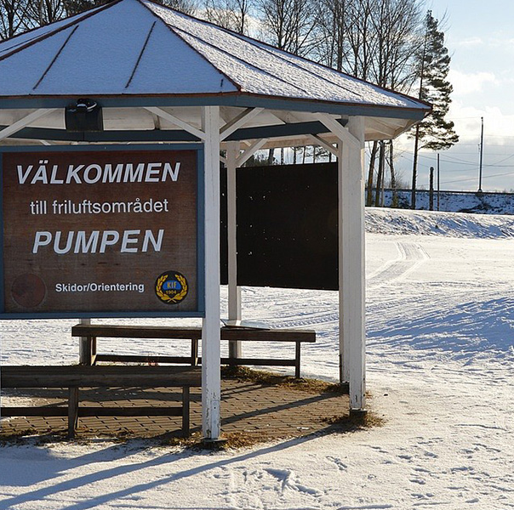
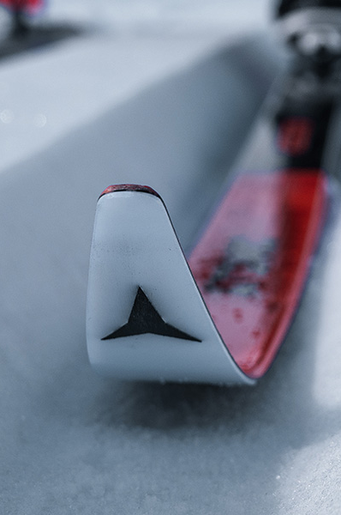

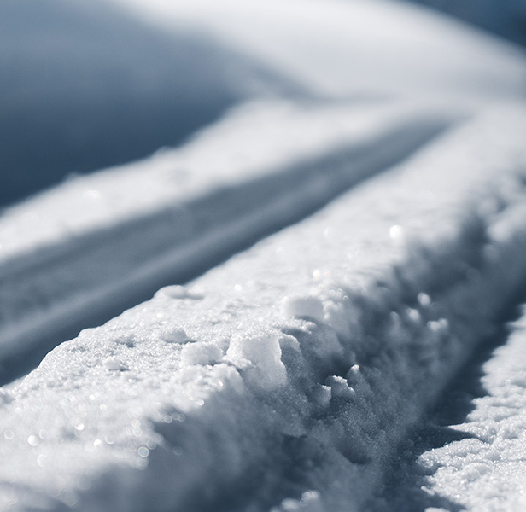

FÖRÄLDRAMÖTE 15 okt

Slide 2
DAGENS AGENDA
TRÄNING, UTBILDNING & TÄVLINGAR
HEMSIDAN- APPEN & KLUBBKLÄDER
MEDLEMSKAP
ARBETSINSATSER
ÖVRIGA ARRANGEMANG
ÖVRIGA FRÅGOR

Slide 3
TRÄNING/
UTBILDNING
& TÄVLING
OM VÅRA GRUPPER
UTBILDNING & LEDARE
TRÄNINGSDAGAR
TÄVLING
  Serie/Klubbtävlingar
  Andra arrangörer i Dalarna
  Skolskidtävling
  Ski Team Ungdomscup / Folksam Cup
LÄGER
  Camp Yollam & Vinterkampen
  Snöläger (Alläger)
  Familjeläger

Slide 4
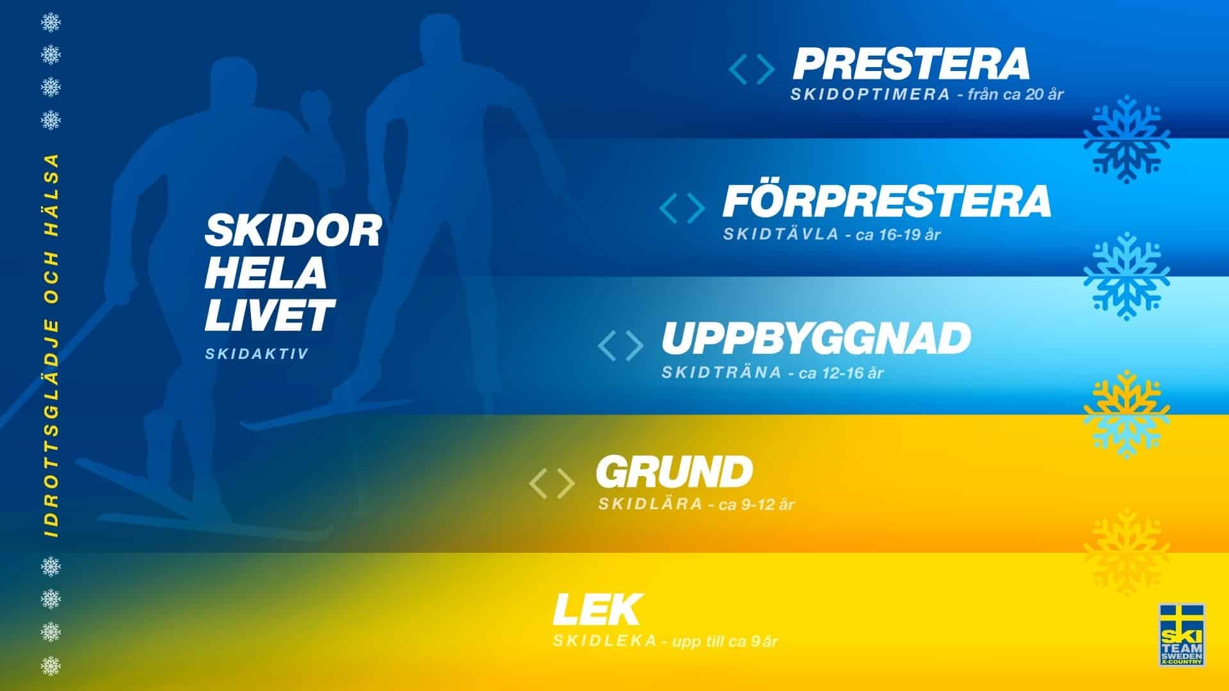
TRÄNING/
UTBILDNING
& TÄVLING
OM VÅRA GRUPPER
UTBILDNING & LEDARE
TRÄNINGSDAGAR
TÄVLING
  Serie/Klubbtävlingar
  Andra arrangörer i Dalarna
  Skolskidtävling
  Ski Team Ungdomscup / Folksam Cup
LÄGER
  Camp Yollam & Vinterkampen
  Snöläger (Alläger)
  Familjeläger

Slide 5
TRÄNING/
UTBILDNING
& TÄVLING
OM VÅRA GRUPPER
UTBILDNING & LEDARE
TRÄNINGSDAGAR
TÄVLING
  Serie/Klubbtävlingar
  Andra arrangörer i Dalarna
  Skolskidtävling
  Ski Team Ungdomscup / Folksam Cup
LÄGER
  Camp Yollam & Vinterkampen
  Snöläger (Alläger)
  Familjeläger

Slide 6
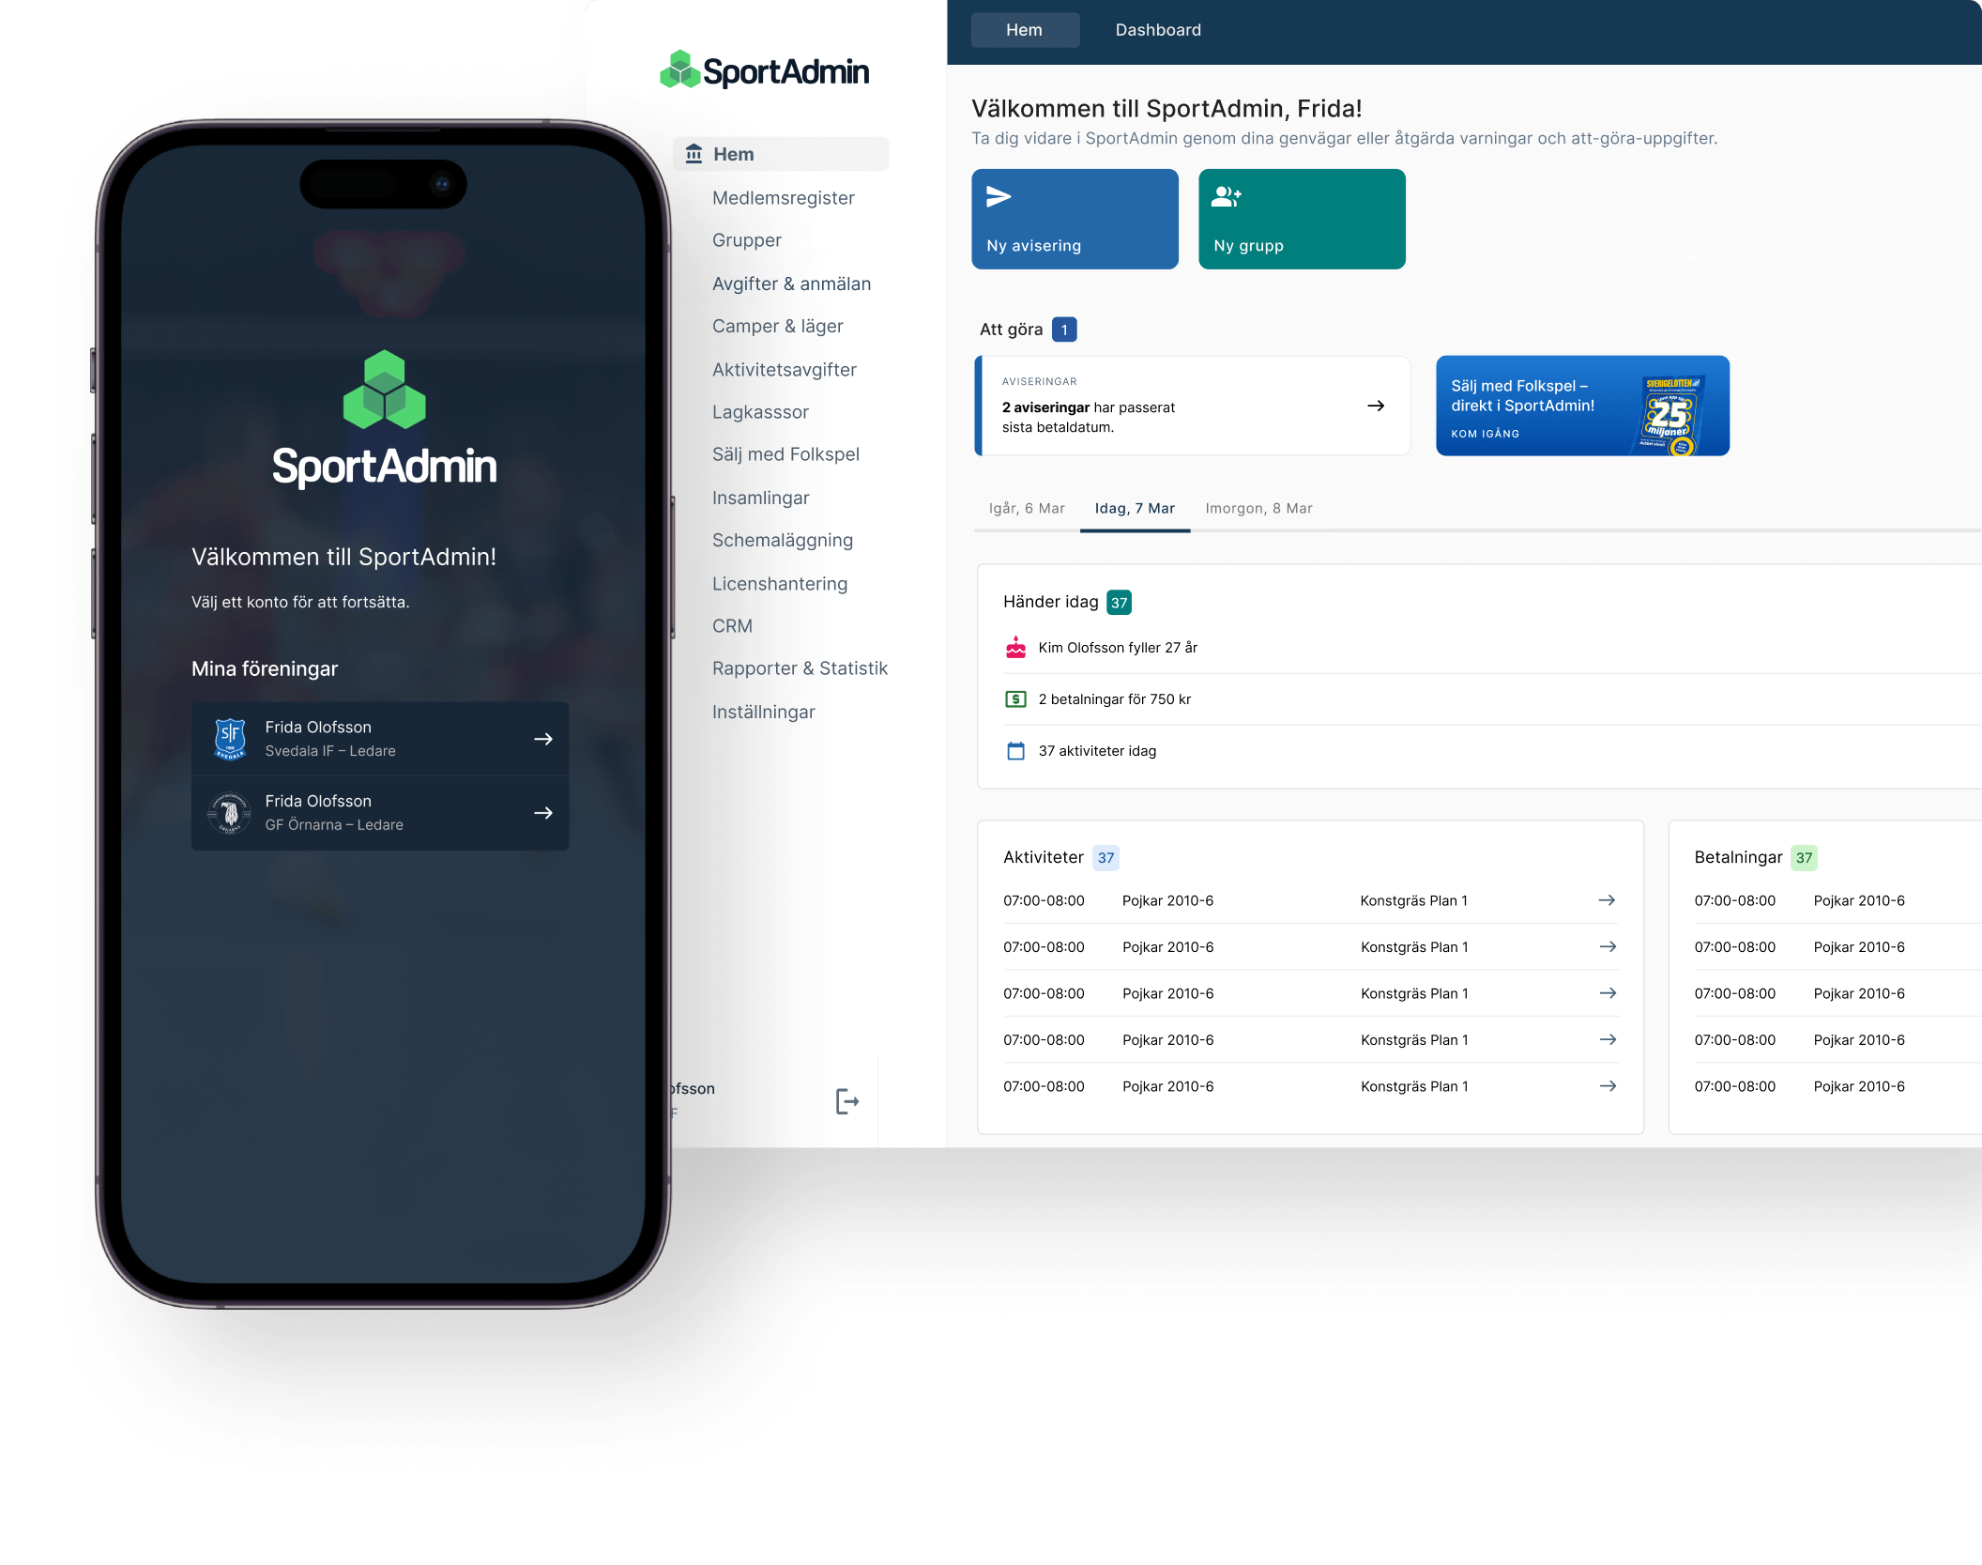
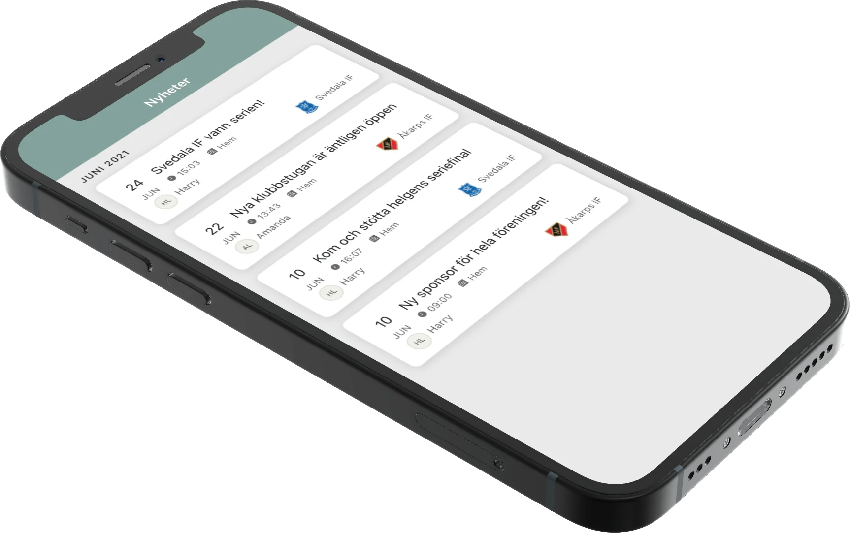
HEMSIDAN & APPEN
LADDA NER APPEN
MEDLEMSKAP
ANMÄLAN TILL AKTIVTETER
JOYNA

Slide 7
INTERSPORT
& KLUBBKLÄDER
REGISTRERA ERA KÖP
KLUBBKVÄLL
KLUBBKLÄDER
WEBSHOP

Slide 8
MEDLEMSKAP
400kr/år
INGA TRÄNINGSAVGIFTER
SPÅRKORT INGÅR
BEFINTLIGA MEDLEMMAR FAKTURERAS I NOVEMBER
NYA VIA HEMSIDAN

Slide 9
ÖVRIGA ARRANGEMANG
BYTARDAGAR - 22/10
ÅRSMÖTE - 26/11
VALLAKURS - 3/12
TRÄNING FÖR VUXNA – LILA
HÅLL KOLL I KALENDERN

Slide 10
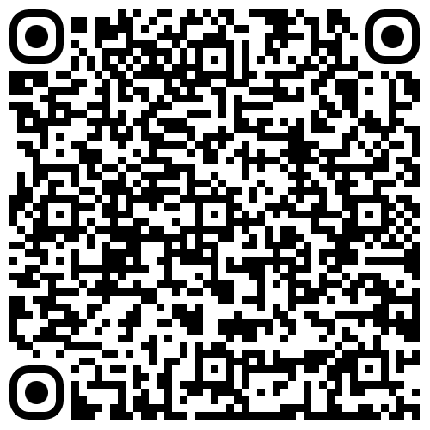
ARBETSINSATSER
KORSNÄSLOPPET – 19/1
SVENSKA SKIDSPELEN – 10-16/2
BARNENS SKIDSPEL – 8/3

Slide 11

STUGVÄRD
FIKA & STÄDNING AV KLUBBSTUGAN
1 barn/1 vecka
2 barn eller fler/ 2 veckor

Slide 12
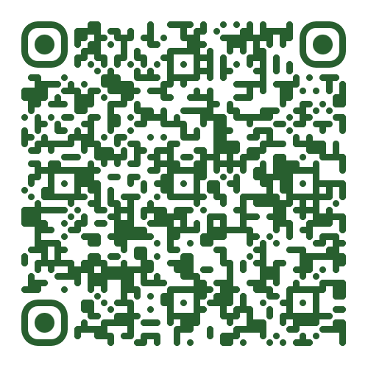
ARBETSINSATSER - ÖVRIGA
HJÄLP VID KLUBBTÄVLINGAR
RÖJNING/LEDER
SNÖPRODUKTION

Slide 13
Tack!
ÖVRIGA FRÅGOR?

